Slide 1
แนวทางการนำเสนอหลักสูตรปรับปรุง ต่อ สภาวิชาการ สภามหาวิทยาลัย
ให้นําเสนอไม่เกิน 5 นาที เฉพาะสาระสำคัญตามหัวข้อ เช่น
1. ชื่อหลักสูตร ชื่อปริญญาและสาขาวิชา ปรับปรุงจากหลักสูตรอะไร
2. ความต้องการอัตรากำลังคนในตลาดแรงงาน
3. โมเดลของหลักสูตร / PLO
4. ความแตกต่างระหว่างหลักสูตรเดิมกับหลักสูตรปรับปรุง
- ปรัชญา
- วัตถุประสงค์
- จำนวนหน่วยกิต
- โครงสร้างหลักสูตร
- อาจารย์ผู้รับผิดชอบหลักสูตร (กรณีมีการเปลี่ยนแปลง)
ตามตัวอย่าง ดังต่อไปนี้

Slide 2
ตัวอย่าง
ชื่อหลักสูตร
หลักสูตรเทคโนโลยีบัณฑิต สาขาเทคโนโลยีโยธา
ชื่อปริญญาและสาขาวิชา
เทคโนโลยีบัณฑิต (เทคโนโลยีโยธา)
ทล.บ. (เทคโนโลยีโยธา)
สถานภาพของหลักสูตร
หลักสูตรปรับปรุง พ.ศ. 2565 ปรับปรุงจากหลักสูตรเทคโนโลยีบัณฑิต สาขาเทคโนโลยีโยธา หลักสูตรปรับปรุง พ.ศ. 2561

Slide 3
ความต้องการอัตรากำลังคนในตลาดแรงงาน
ตัวอย่าง
การประกาศรับสมัครงานที่เกี่ยวข้องในเวปไซต์จ็อบไทยดอทคอม ข้อมูล ณ วันที่ 22 มกราคม มีจำนวนทั้งหมด 327 ตำแหน่ง ดังนี้
โฟร์แมน 224 ตำแหน่ง
ช่างเขียนแบบ 63 ตำแหน่ง
ช่างสำรวจ 21 ตำแหน่ง
ผู้ช่วยวิศวกร 15 ตำแหน่ง
วิศวกรหน้างาน 4 ตำแหน่ง
(https://www.jobthai.com/)

Slide 4
โมเดลของหลักสูตร : ผลลัพธ์การเรียนรู้
ตัวอย่าง
PLO1
PLO2
PLO3
PLO4
มีทักษะงานก่อสร้างพื้นฐาน
มีทักษะเขียนแบบก่อสร้างด้วยคอมพิวเตอร์
เข้าใจกระบวนการก่อสร้าง
การเลือกใช้วัสดุก่อสร้าง
มีทักษะปฏิบัติงานสำรวจ
มีทักษะประมาณราคางานก่อสร้าง
มีทักษะควบคุมและตรวจงานก่อสร้าง
มีทักษะการออกแบบโครงสร้างอาคาร ฐานรากอาคาร งานถนน
มีทักษะวางแผนงานก่อสร้าง
PLO5
มีความซื่อสัตย์สุจริต มีจรรยาบรรณทางวิชาการและวิชาชีพ

Slide 5
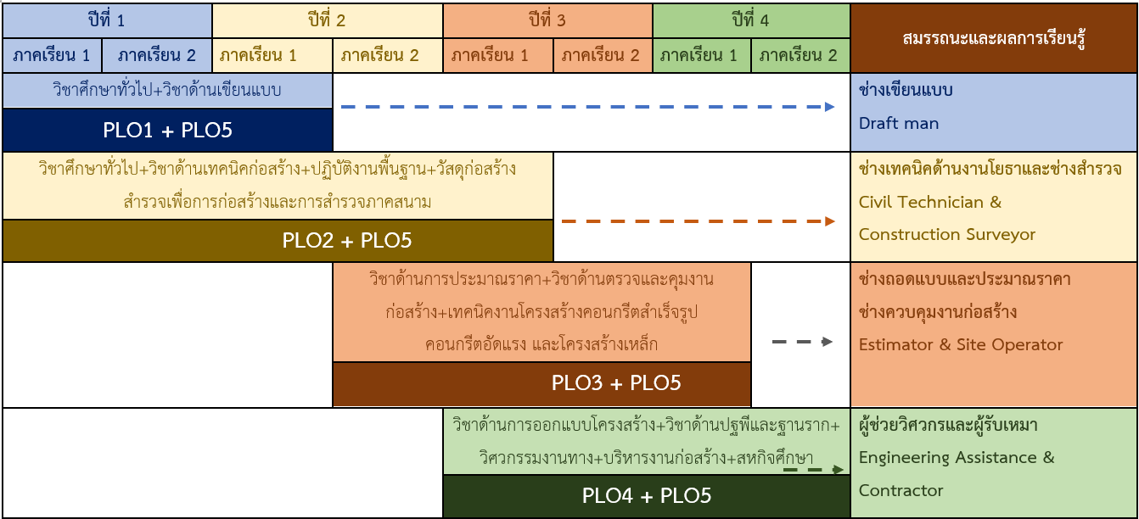
โมเดลของหลักสูตร : สมรรถนะที่เกิดขึ้นในแต่ละชั้นปี
ตัวอย่าง

Slide 6
ความแตกต่างระหว่างหลักสูตรเดิมกับหลักสูตรปรับปรุง
ตัวอย่าง
หลักสูตรเดิม พ.ศ. 2561
หลักสูตรปรับปรุง พ.ศ. 2565 จำนวน 121 หน่วยกิต
จำนวน 139 หน่วยกิต
(หลักสูตร ทล.บ. ที่มี มคอ.1)
ปรับปรุง
ตัดออก
เพิ่มเติม
- ควบรวมรายวิชาทฤษฎีและปฏิบัติจำนวน 7 รายวิชา
- ปรับเป็นสหกิจศึกษา 100%
วิชากลุ่มเทคโนโลยี มคอ.1 ทล.บ. เดิม
วิชาโครงงาน
การออกแบบโครงสร้างไม้และเหล็ก (บังคับ)
การก่อสร้างอาคารด้วยชิ้นส่วนสำเร็จรูป (บังคับ)
วิศวกรรมและการจัดการขยะ (เลือก)
ระบบการจัดการสิ่งแวดล้อม (เลือก)

Slide 7
ความแตกต่างระหว่างหลักสูตรเดิมกับหลักสูตรปรับปรุง
ปรัชญา (เดิม)
ปรัชญา (ปรับปรุงใหม่)
.......................................................................
.....................................................................
.......................................................................
.....................................................................

Slide 8
ความแตกต่างระหว่างหลักสูตรเดิมกับหลักสูตรปรับปรุง
วัตถุประสงค์ (เดิม)
วัตถุประสงค์ (ปรับปรุงใหม่)
.......................................................................
.....................................................................
.......................................................................
.....................................................................

Slide 9
ความแตกต่างระหว่างหลักสูตรเดิมกับหลักสูตรปรับปรุง
จำนวนหน่วยกิต (เดิม)
จำนวนหน่วยกิต (ปรับปรุงใหม่)
.......................................................................
.....................................................................
.......................................................................
.....................................................................

Slide 10
ความแตกต่างระหว่างหลักสูตรเดิมกับหลักสูตรปรับปรุง
โครงสร้างหลักสูตร (เดิม)
โครงสร้างหลักสูตร (ปรับปรุงใหม่)
.......................................................................
.....................................................................
.......................................................................
.....................................................................

Slide 11
ความแตกต่างระหว่างหลักสูตรเดิมกับหลักสูตรปรับปรุง
อาจารย์ผู้รับผิดขอบหลักสูตร (เดิม)
อาจารย์ผู้รับผิดขอบหลักสูตร (ปรับปรุงใหม่)
.......................................................................
.....................................................................
.......................................................................
.....................................................................

